Slide 1
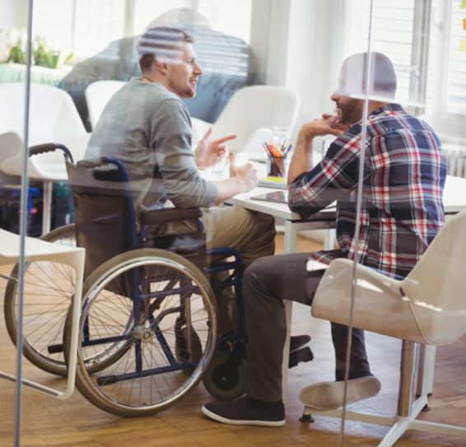
Как устроена опека в Израиле
Зарецкая Ксения
Руководитель департамента социальной службы центра долговременного ухода
«Рамат Тамир»

Slide 2
Содержание
01
Группы получателей социальных услуг, в отношении которых рассматриваются вопросы опекунства
02
Специфика социальной работы в отношении каждой группы
03
Опека в Израиле
04
Примеры осуществления опеки юридическими лицами

Slide 3
Закон допускает назначение опекуна над взрослым в двух основных ситуациях
Во-первых, когда дело касается взрослого, который "не может постоянно или временно заботиться о своих делах, полностью или частично".
Во-вторых, когда речь идет об «инвалидности», то есть о тех гражданах, кто «из-за психического расстройства или умственного ограничения» не может заниматься своими делами.

Slide 4
Неполностью правоспособные
Беззащитные
Граждане с психическими расстройствами
Граждане с умственными ограничениями
3. Граждане, утратившие способность к принятию решений в связи с диагнозом, повлекшим изменения когнитивного состояния – деменция, инсульт, онкология и т.д.

Slide 5
Немного цифр по каждой из групп
130,000
40,000
Динамика
Утратившие способность к принятию решений в связи с диагнозом
Психические расстройства
Умственные ограничения
в ведомстве министерства здравоохранения
В ведомстве социальной опеки
Поликлиники, больницы, учреждения долговременного ухода

Slide 6
Специфика социальной работы в отношении каждой из указанных групп

Slide 7
Умственные ограничения – Соц. опека
Комиссия по диагностике и определению объёма услуг
1. Обращение в комиссию от психологических служб, районных отделений по развитию ребенка, больниц, министерства образования
2. Обработка информации и рассмотрение просьбы профильным социальным координатором
3. Комиссия в составе социального координатора, специализирующегося врача, психиатра, психолога и педагога.
4. Решение о наличии умственных ограничений - да/ нет
5. Да – решение по объему корзины предоставляемых услуг
6. Услуги

Slide 8
Перечень услуг - Соц. опека
Образование | Проживание и трудоустройство
Центр по содействию в развитии --- Помощь на дому профильным сопровождающим педагогом --- Направление в интеграционные детские сады специализированные детские сады --- Центры дневного прибывания (тяжелая форма умственных ограничений) --- Направление в интеграционные учебные классы --- Терапевтические классы в школах общего образования --- Школы для детей с особыми нуждами – акцент не на обучение, а на поддержку, социализацию, развитие навыков и т.д. | Адаптационные квартиры (для тех, кто в дальнейшем планирует проживать самостоятельно) --- Дома группового проживания (для детей школьного возраста, в отношении которых специалисты рекомендовали не проживать в существующей семье) --- Специализированные квартиры для 2-6 человек --- Специализированные дома (хостелы) для 12-24 человек --- Краткосрочное содержание (передышка для семьи) --- Специализированные центры проживания (для детей и взрослых с тяжелой формой умственных ограничений) --- Центры специализированного трудоустройства

Slide 9
Психические расстройства – Минздрав
Комиссия по диагностике и определению объёма услуг
1. Обращение в комиссию от больничных касс, психиатрических больниц, психологических служб, локальных служб социального обеспечения, реабилитационных центров, частных сопровождающих терапевтов.
2. Обработка информации и рассмотрение просьбы профильным социальным координатором
3. Комиссия в составе социального координатора, психиатра и психолога.
5. Решение о корзине предоставляемых услуг
6. Услуги

Slide 10
Перечень услуг - Минздрав
Проживание | Трудоустройство | Дополнительные услуги
Ассистированое проживание --- Дома общего проживания (хостелы) до 25 человек --- Для проживающих с семьей возможность сопровождения помощником --- Льготы при адаптации жилья для самостоятельного проживания | Специализированные центры --- Интеграция в частные или государственные компании по установленным квотам | Содействие в получении элементарного образования --- Адаптированное высшее образование --- Социальные центры дневного прибывания --- Стоматология

Slide 11
Кейс менеджер
Социальный координатор, который совместно с подопечным и семьей составляет и утверждает план ухода.
План пересматривается раз в год или по мере обращения клиента и / или его семьи.
Сопровождающий социальный координатор выдает рекомендацию по вопросам опеки.

Slide 12
Опека
Отношения между опекуном и подопечным регулируются законом
«О юридической правоспособности, опеке и попечительстве» 1962 года.

Slide 13
В апреле 2016 были приняты важные поправки в закон об опеке
Ранее
Теперь
Закон позволял назначить опекуна любому человеку, который не в состоянии позаботиться о своих делах
Обоснованная необходимость
Предпочтение наименее ограничивающих альтернатив

Slide 14
Содействующий в принятии решений
Доносит информацию в доступной форме | «Ты можешь использовать поезд №5 или рейс №3456 компании «Флай», чтоб добраться в Сочи. Для этого тебе нужно …»
Информирует об альтернативах | «За те деньги, которые у тебя есть, ты можешь разместиться на 2 ночи в 5-ти звездочном отеле или на 4 ночи в 3-х звездочном»
Помогает в реализации решений | Помочь купить билет, заказать гостиницу, проложить маршрут
01

Slide 15
«Получатель пособия»
02
Предоставлять отчетность о потраченных средствах
Использовать пособие на нужды «подопечного»
Компенсировать средства, потраченные не целевым образом

Slide 16
Отложенная доверенность
03
Предварительные инструкции на случай утраты собственной дееспособности
Документ волеизъявления на случай утраты дееспособности родителя человека с особыми потребностями

Slide 17
Опека
Медицинская
Финансовая
Личные вопросы
посещение врача, операции, лечение и т.д.
распоряжение деньгами, имуществом и т.д.
вступление в брак и т.д.
04

Slide 18
Ограничение прав опекуна по финансовым вопросам
Недвижимость
Официальный реестр
Денежная операция
Обязательства
Продажа, передача или залог
Продажа автомобиля
На сумму свыше 500.000 шекелей = 153,000$.
Ссуды, залог, гарантия и т.д.

Slide 19
Процедура назначения опекуна
1. Подача заявления в суд по семейным делам, которое включает медицинское / социальное заключение, письменное обоснование опекуна, отказ других родственников первого родства.
2. Назначение судом социального координатора ответственного за сбор информации и представления дела в суде.
3. Судебное слушание.
4. Оформление решения суда.

Slide 20
Примеры дополнительных правок к закону об опеке (2016)
(1) Определение прав подопечных: право на получение информации и участие в принятии решений, право на независимость, право на неприкосновенность частной жизни и т.д.
(2) Упорядочение разрешения разногласий между опекуном и подопечным, право на юридическое сопровождение в вопросах несогласия с решениями опекуна в отношении медицинских процедур.
(3) Отмена обязанности подчиняться опекуну.

Slide 21
Порядка 50,000 людей под опекой
11
Юридических организаций
Родственники
85%
Юридические организации
НКО и частные компании
15%
Регулятор
Генеральный Попечитель

Slide 22
Обязательный перечень услуг предоставляемых юридическим опекуном
Юридические услуги и защита в суде
Реализация прав и получение льгот
Управление финансами
Управление недвижимым имуществом
Оптимизация задолженностей
Периодические визиты
Повседневные нужды
Содействие в адаптации проживания
Сопровождение и помощь в получение медицинских услуг
Организация проживания в учреждении

Slide 23
Оплата услуг юридического лица
11,500₽
23,000₽
Сумма оплаты услуг юридического опекуна в случае, когда подопечный госпитализирован, составляет 510 шекелей в месяц
Сумма оплаты услуг юридического опекуна в случае, когда подопечный не госпитализирован, составляет 1023 шекеля в месяц
Сумма оплаты установлена Генеральным Попечителем и изменяется раз в год в соответствии с привязкой к индексу цен.

Slide 24
Перспектива работы общественных организаций, продвигающих изменения в сфере опеки
- Затяжные судебные процессы в сложных ситуациях.
- До сих пор нет однозначной обязанности заслушивать человека в суде при любом разбирательстве, касающемся его.
- Закон все еще не определяет максимальную продолжительность назначения.
- Закон не регулирует ситуации, в которых третьи лица (банкиры, врачи) сомневаются в правоспособности человека и требуют назначения опекуна для совершения любого рода действий с ними.
- Закон по-прежнему основан на концепции «правомочности», которая делит людей на правомочных и недееспособных.

Slide 25
Контроль и регуляция
Генеральный Попечитель – Министерство Юстиции контролирует деятельность опекуна по финансовым вопросам
Местные органы социальной опеки контролируют деятельность опекуна в личной и медицинской сферах

Slide 26
Обязательства по отчетности опекуна в финансовых вопросах
Полный перечень имущества подопечного (в течении 60 дней с назначения).
Достоверная оценка стоимости всего имущества подопечного.
Формирование бюджета "корзины проживания" – детальный отчет о доходах подопечного и средних ежемесячных расходах на проживание.
Ежегодный отчет – о ведении банковских счетов, о доходах и расходах на недвижимость, о связанных с опекунством расходах.
*Опекун, являющийся близким родственником, может подавать отчет онлайн, в случае если в распоряжении подопечного нет существенного имущества.

Slide 27
Кейс 01
Действия опекуна:
Выявление 15 различных кредиторов.
Меир не хотел покидать дом и не хотел его продавать, чтоб покрыть долги, это решение было учтено.
Обращение опекуна к бывшему работодателю Меира, чтоб в полной мере реализовать полагающиеся ему льготы.
Составление долгосрочного спланированного бюджета.
Объединение всех кредиторов в одно делопроизводство и определение ежемесячной выплаты на погашение долгов с учетом дохода, таким образом, чтоб Меиру оставалась достаточная сумма на достойную жизнь.
Восстановление связи с дочерями – многочисленные беседы и организация встреч, возобновление общения.
Меир, 87 лет, проживавший на севере страны, находился на грани голода. Три его дочери в ссоре между собой и с ним из-за вопроса о наследстве.
Дочери оставили его жить в одиночестве в запущенном доме. Он с трудом справляется с повседневной жизнью и накопил долгов на десятки тысяч долларов, что привело его к катастрофической ситуации без средств к существованию.
Социальные службы по месту жительства вмешались в ситуацию, и суд назначил юридического опекуна по финансовым вопросам.

Slide 28
Кейс 02
Лина, 98 лет, выжившая в Холокосте, после войны встретила Алекса, также пережившего Холокост, поженились, репатриировались в Израиль в 1949 году, у них 3 детей.
В 2010 году, после 65 лет совместной жизни, у Лины появились симптомы деменции. Алекс уже был болен раком и ему требовался сестринский уход.
Дети разругались из-за финансового конфликта. В ноябре 2010 года их дочь переселила Алекса в свою съемную квартиру вопреки желанию родителей оставаться вместе.
Сын остался жить с матерью и каждый из детей получил право распоряжаться счетом того родителя, с которым проживал, и получил завещание, в котором был на привилегированном положении при получении наследства.
Таким образом дети навязали родителям разлуку вопреки их желанию.
В 2014 году в ситуацию вмешался суд по семейным делам и был назначен юридический опекун для защиты прав Лины и Алекса и их имущества.
Действия опекуна:
Пара была помещена в учреждение долгосрочного ухода
Произведен перерасчет личного участия в стоимости проживания
Терапевтическая работа по восстановлению отношений между детьми

Slide 29
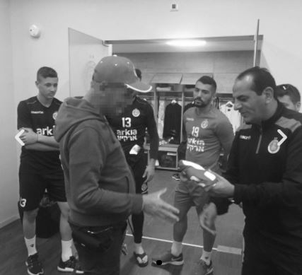
Кейс 03
Ави 53 года , с умственными ограничениями, остался без поддержки семьи. Отец погиб во время похождения военной службы, ухаживающая за ним всю жизнь мать скончалась.
Ави являлся страстным болельщиком футбольной команды Хапоэль Тель-Авив, что являлось для него отдушиной.
В 2013 году скончалась тетя, которая заботилась о нем после кончины матери. Судом был назначен юридический опекун, ответственный за его безопасность и благополучие.
Действия опекуна:
Выстраивание доверительных отношений с координатором.
Для Ави ежегодно приобретается абонемент на матчи клуба Хапоэль Тель-Авив. А в 2017 году вместе с сопровождающим Ави организовали поездку в Барселону на матч с участием Месси.
В марте 2018 года, на 50-й День рождения Ави, была организована встреча с футболистами Хапоэль Тель-Авив, его специально пригласили на тренировку, где он мог с ними пообщаться и сфотографироваться. Ему сделали специальный подарок – футболку клуба с его именем на спине.
Поддержание самостоятельного проживания.
Помощь в реализации услуг помощи на дому.

Slide 30
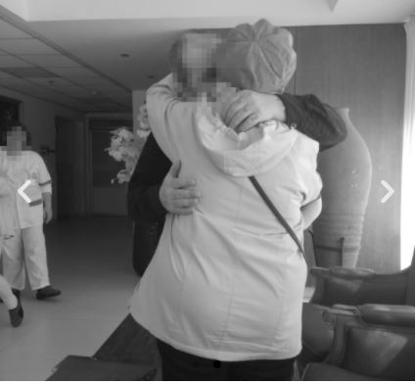
Кейс 04
Вадим, 50 лет, после многолетнего проживания на улице и алкоголизма был признан Минздравом как пациент, страдающий от когнитивного расстройства. В 2018 году суд назначил ему юридического опекуна в следствии отсутствия близких, которые могут или хотят взять на себя заботу о нем.
Действия опекуна:
В первую очередь опекун помог определить Вадима в учреждение длительного ухода.
В результате продолжительных поисков опекун установил личность матери Софии и выяснил, что она живет в доме ассистированого проживания для пожилых. При встрече она рассказала координатору, что связь с сыном прервалась много лет назад после того, как Вадим в состоянии опьянения приходил к ней и вымогал деньги. Софья растрогалась, когда узнала, что сын проживает в учреждение длительного ухода.
Опекун организовал встречу матери с сыном. После трогательной встречи они продолжили общение.

Slide 31
Спасибо!
Буду рада ответить на вопросы

